Slide 1
Customer Analysis

Slide 2
Analisis Recency, Frequency, dan Monetary (RFM)
untuk melakukan segmentasi customer

Slide 3
Tabel yang
digunakan
Order Details
Order
Customers

Slide 4
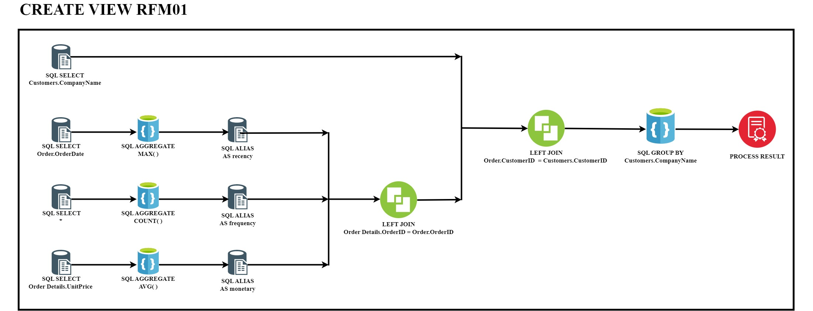
Flowchart Query

Slide 5
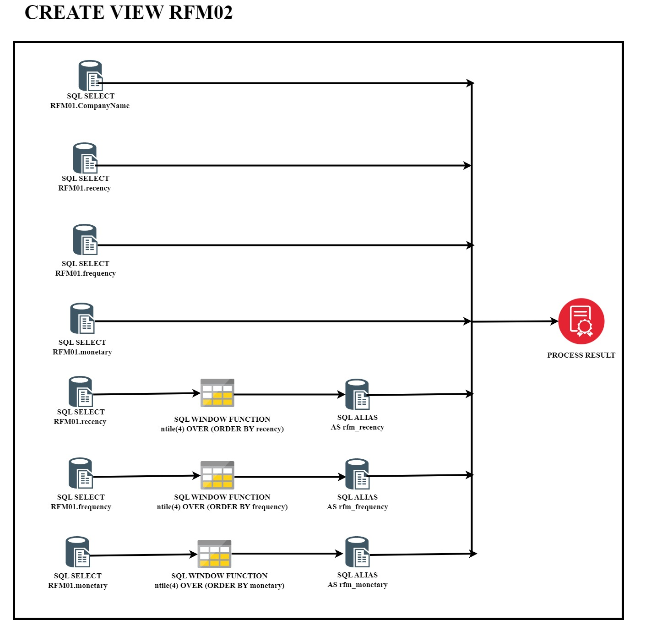
Flowchart Query

Slide 6
Flowchart Query

Slide 7
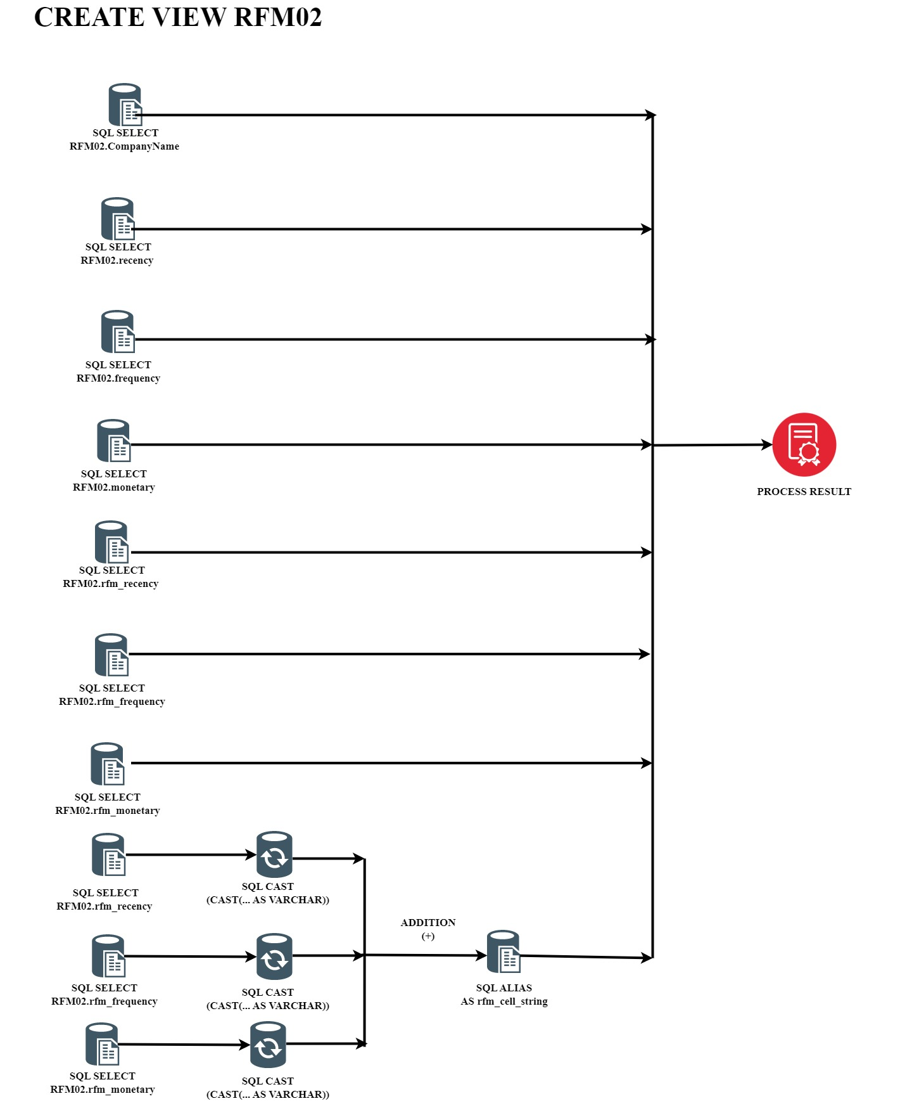
Flowchart Query

Slide 8
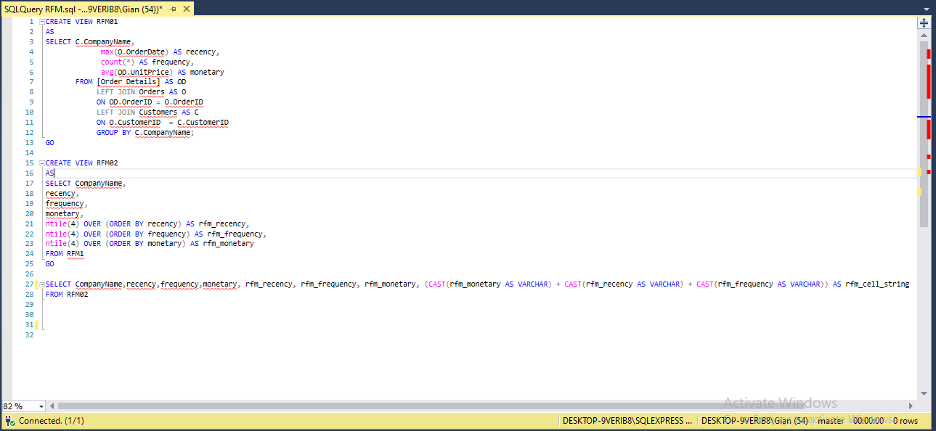
Query RFM

Slide 9
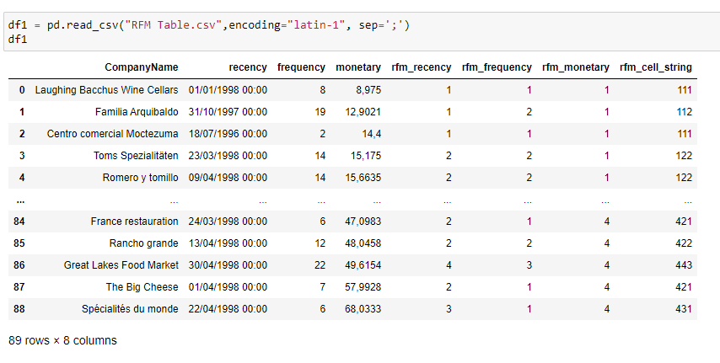
Tabel Data RFM

Slide 10
Segmentasi Customer RFM
Loyal 433, 434, 443,dan 444
Active 323, 333, 321, 422, 421, 332, dan 432
Potential Churners 222, 223, 233, dan 322
New Customers 311, 411, dan 331
Big Spenders 133, 134, 143, 244, 334, 343, 344, dan 144
Lost Customers 111, 112, 113, 121, 122, 123, 132, 211, 212, 114, dan 141

Slide 11
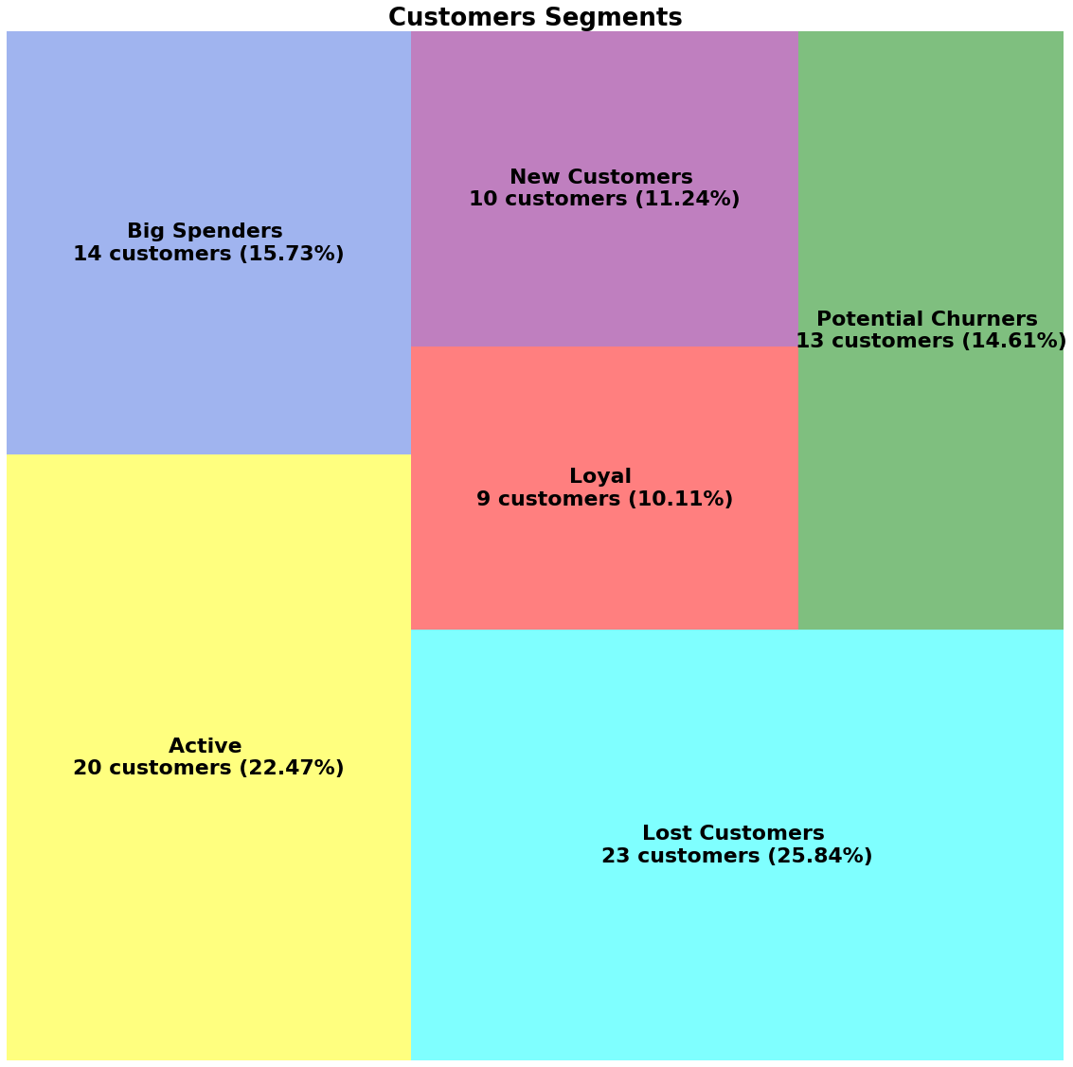
Grafik Customer
Segments
Berdasarkan grafik Customer Segments diatas dapat dilihat hanya ada 10,11% customer yang loyal

Slide 12
Rekomendasi
01
Loyal
Lakukan pemberian reward
Meminta customer memberikan review dan testimony
Meminta customer merekomendasikan ke lingkungannya
02
Active
Lakukan pemberian reward
Meminta customer memberikan review dan testimoni
Meminta customer merekomendasikan ke lingkungannya
03
Potential Churners
Lakukan penawaran membership
Beri diskon
Rekomendasikan produk menarik lain

Slide 13
Rekomendasi
04
New Customers
Lakukan post-sale support
Jalin ulang relasi dengan customer
05
Big Spenders
Lakukan pembangun relasi baru dengan customer
Beri rekomendasi produk yang sedang diskon
06
Lost Customers
Lakukan campaign baru agar dapat mengambil
interest kembali dari customer

